Slide 1

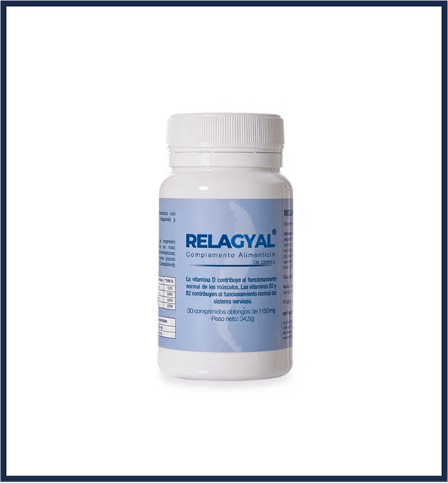
RELA
GYAL
®
Neuroprotección y Alivio del Dolor Crónico
Fórmula Moduladora del Sistema Nervioso
Dr. Javier C. Céspedes Suárez
Componente Activo
Dosis
Acción Clínica
Especialista en Medicina Interna
y Ozonoterapia
PEA (Palmitoiletanolamida)
400 mg
Antiinflamatorio y analgésico central
Magnesio (Bisglicinato)
100 mg
Relajación muscular y bloqueo NMDA
1 comprimido al día · Sin efectos gástricos
L-Triptófano
100 mg
Precursor de serotonina (modula dolor)
Vitamina D (Colecalciferol)
5 mcg
Función muscular normal
Vitamina B2 y B3
1.4 / 16 mg
Mantenimiento del sistema nervioso
Notes:
Hoy vamos a hablar de RELAGYAL, una fórmula diseñada para proteger sus nervios y aliviar el dolor crónico. No es solo un calmante, sino un tratamiento que va al origen del problema. RELAGYAL combina ingredientes clave para modular su sistema nervioso. Su componente principal, la PEA, es un antiinflamatorio y analgésico potente. Además, el magnesio ayuda a relajar los músculos y el triptófano mejora su estado de ánimo. Todo esto en un solo comprimido al día, sin molestias gástricas. Ahora, veamos cómo la PEA, el ingrediente estrella, actúa como un verdadero interruptor.

Slide 2

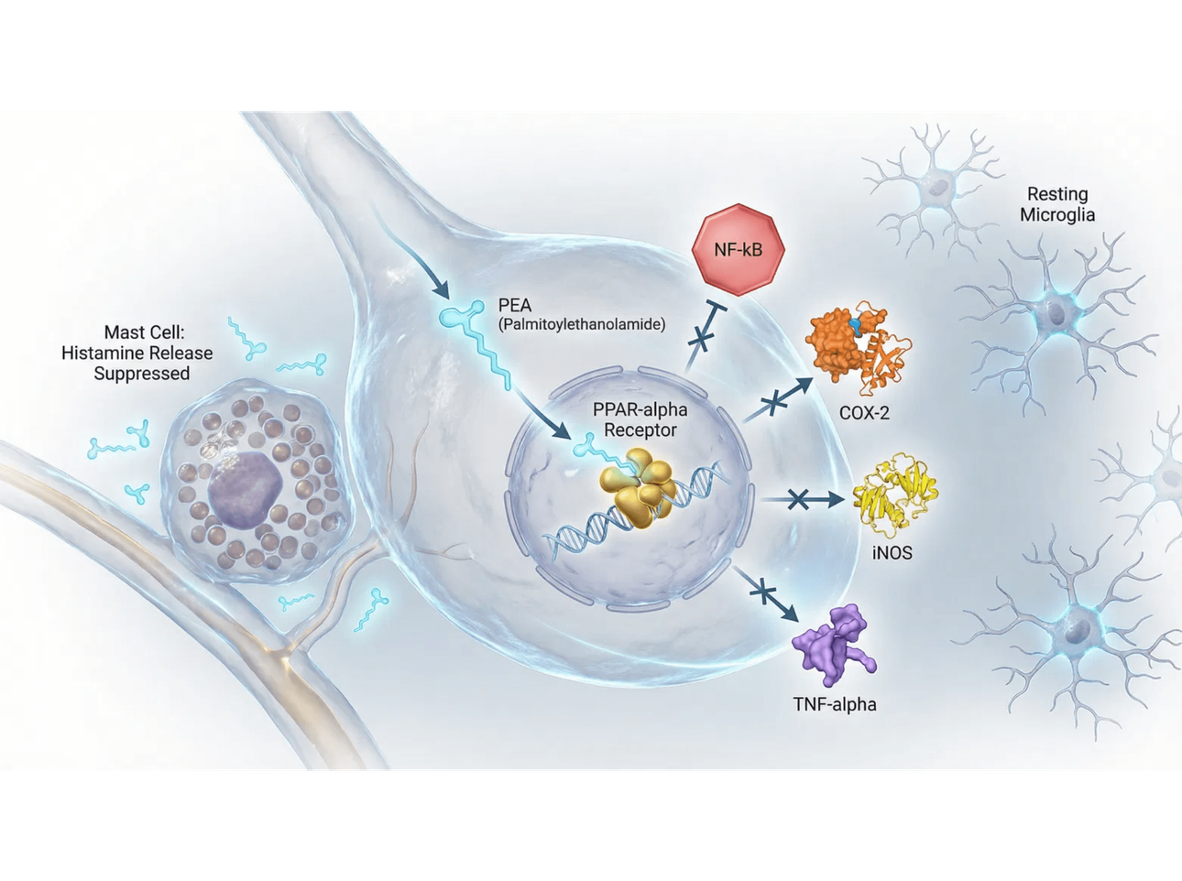
PEA: El Interruptor Maestro de la Inflamación
Palmitoiletanolamida (PEA)
Lípido bioactivo endógeno que el cuerpo produce como mecanismo de defensa natural contra el dolor y la inflamación. En estados de dolor crónico, sus niveles se agotan.
▶
Activación Nuclear (PPAR-α)
La PEA penetra hasta el núcleo celular y activa el receptor PPAR-alfa, reprogramando la célula para detener la cascada inflamatoria.
■
Bloqueo Enzimático Múltiple
Inhibe simultáneamente la expresión de COX-2, iNOS y el factor NF-κB, reduciendo drásticamente las citoquinas proinflamatorias (TNF-α).
▼
Estabilización de Mastocitos
Evita la degranulación de mastocitos, frenando la liberación de histamina en las terminaciones nerviosas periféricas.
Eficacia analgésica sin toxicidad gástrica ni cardiovascular
Notes:
La PEA es como el interruptor maestro de la inflamación en su cuerpo. Es una sustancia que su propio organismo produce para defenderse del dolor y la inflamación, pero a veces, con el dolor crónico, sus niveles bajan. La PEA actúa de varias maneras: entra en sus células y las 'reprograma' para que dejen de inflamar. También bloquea las enzimas que causan la inflamación y evita que ciertas células liberen sustancias que provocan dolor. Lo importante es que la PEA alivia el dolor sin los efectos secundarios que a veces tienen otros medicamentos. Y esto nos lleva a cómo RELAGYAL modula el dolor a nivel central.

Slide 3

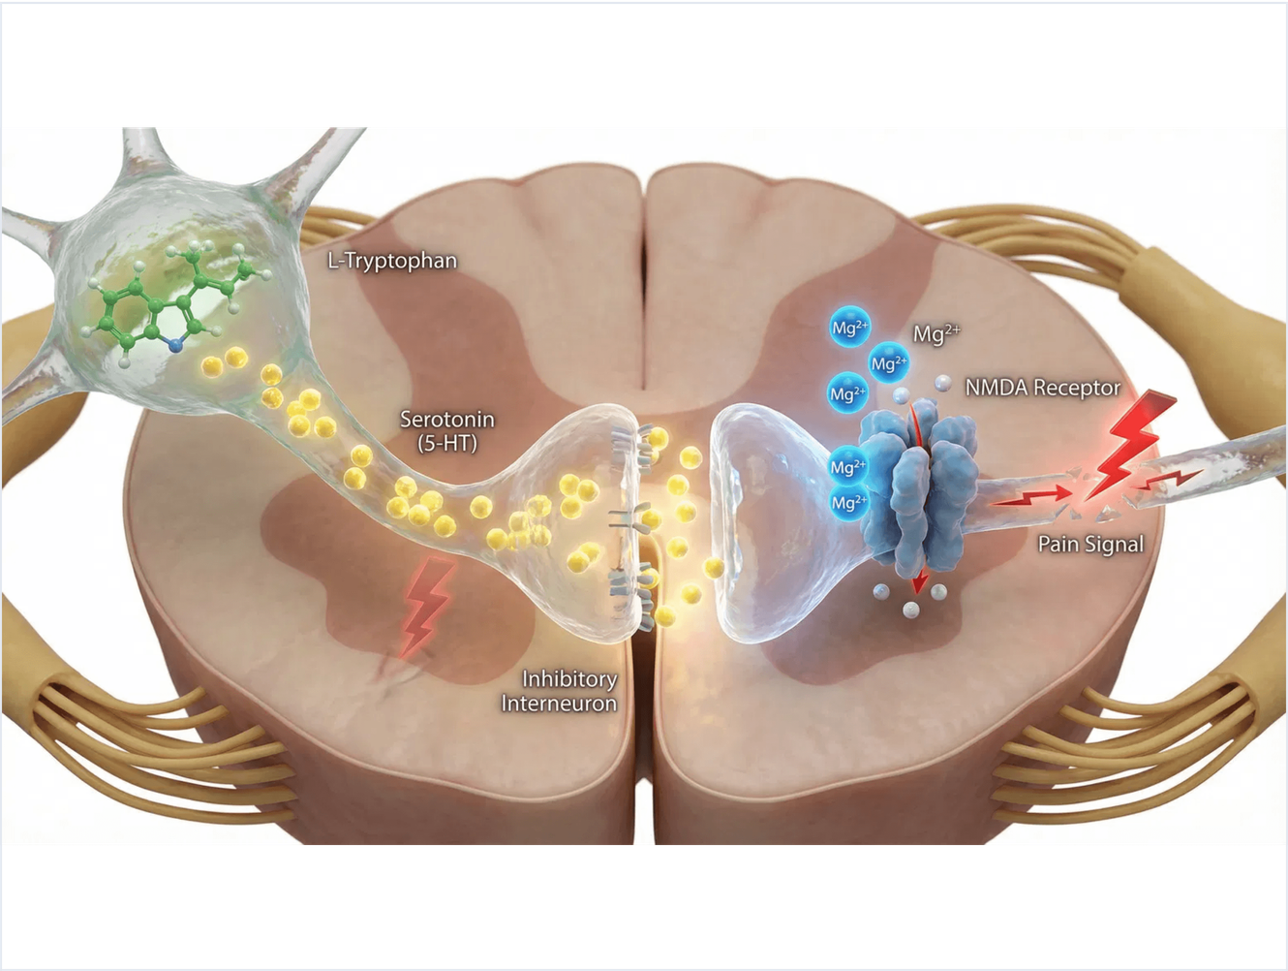
Modulación Central del Dolor
L-Triptófano
Vía Serotoninérgica
Actúa como precursor directo de la Serotonina (5-HT). Aumenta la actividad de las vías inhibitorias descendentes en la médula espinal, funcionando como un "freno natural" que disminuye la intensidad de la señal de dolor que llega al cerebro.
Magnesio (Bisglicinato)
Bloqueo NMDA
Actúa como un tapón fisiológico en el receptor NMDA. Al bloquear la entrada masiva de calcio en la neurona postsináptica, previene y revierte la "sensibilización central" (el fenómeno que hace que el dolor se vuelva crónico e hipersensible).
Sinergia Neuroprotectora: Reduce la hipersensibilidad espinal y mejora el umbral de tolerancia al dolor.
Notes:
RELAGYAL no solo actúa en la inflamación, sino que también modula el dolor directamente en su sistema nervioso central. Piense en el L-Triptófano como un 'freno natural' para el dolor. Este ingrediente ayuda a su cuerpo a producir serotonina, que es como una señal que le dice a su cerebro que disminuya la intensidad del dolor. Por otro lado, el Magnesio actúa como un 'tapón' en sus neuronas. Evita que el dolor se vuelva hipersensible y crónico, un fenómeno que llamamos 'sensibilización central'. Juntos, estos componentes reducen esa hipersensibilidad y mejoran su tolerancia al dolor. Y todo esto se suma a una sinergia total para su bienestar.

Slide 4
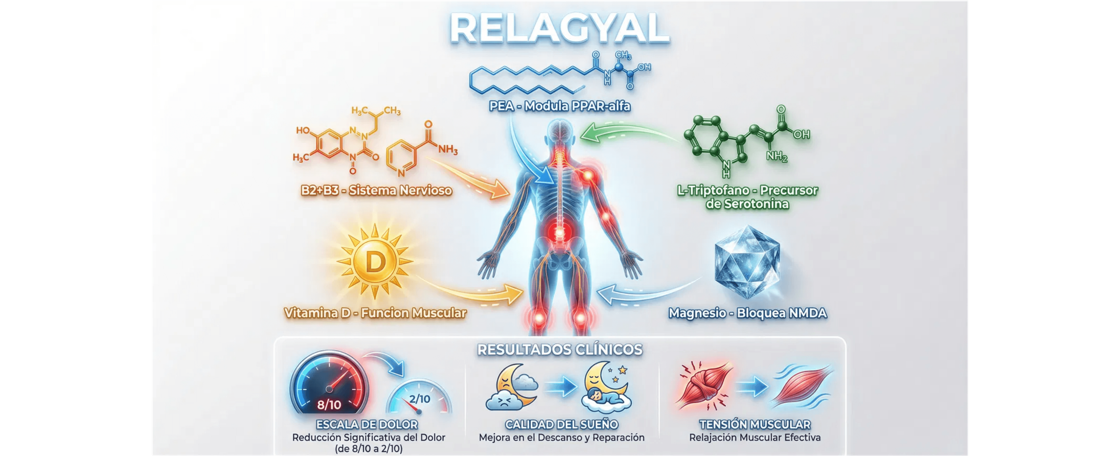
Sinergia Total para su Bienestar
✓
Reducción del Dolor
✓
Mejora del Sueño
✓
Relajación Muscular
Tratamiento: 1 comprimido al día
Notes:
En resumen, RELAGYAL ofrece una sinergia completa para su bienestar. Con un solo comprimido al día, usted puede experimentar una reducción significativa del dolor. Además, muchos pacientes notan una mejora en la calidad de su sueño y una mayor relajación muscular. Es un tratamiento integral que aborda diferentes aspectos del dolor crónico. Queremos que se sienta mejor, y RELAGYAL está diseñado para ayudarle a lograrlo.

